Slide 1
Custom Renderers en Xamarin.Forms
Alejandro Ruiz
CTO @ Los Xamarinos
@alejandroruizva

Slide 2
Custom Renderer
Poderosa herramienta que nos permite personalizar, extender y crear nuevas paginas, contenedores y controles.

Slide 3
Estructura de la clase ViewRenderer
Control: Referencia al objeto gráfico al que efectuaremos los cambios.
Element: Referencia al objeto de la capa forms al que pertenece nuestro renderer.

Slide 4
Ciclo de Vida de la clase ViewRenderer
protected override void OnElementPropertyChanged(object sender, PropertyChangedEventArgs e)
Este evento es lanzado cuando alguna de las propiedades de nuestro objeto forms es afectado.
protected override void OnElementChanged(ElementChangedEventArgs<FType> e)
Este evento es lanzado cuando nuestro Elemento principal de forms es cambiado ya se la primera vez que se crea, se reutiliza o se elimina.

Slide 5

Registro en Código
ExportRenderer (TForms, TNative):
Nos permite ligar una clase en la capa de Forms a un renderer nativo.

Slide 6
Renderers Prefabricados
PageRenderer
TabbedRenderer
ViewRenderer
FrameRenderer
ScrollViewRenderer
ActivityIndicatorRenderer
BoxRenderer
ButtonRenderer
CarouselViewRenderer
DatePickerRenderer
EditorRenderer
EntryRenderer
ImageRenderer
LabelRenderer
ListViewRenderer
MapRenderer
PickerRenderer
ProgressBarRenderer
SearchBarRenderer
SliderRenderer
StepperRenderer
SwitchRenderer
TableViewRenderer
TimePickerRenderer
WebViewRenderer
EntryCellRenderer
SwitchCellRenderer
TextCellRenderer
ImageCellRenderer
ViewCellRenderer

Slide 7
Demo Renderer Prefabricado
https://goo.gl/AIdFT6

Slide 8
Demo Control Nuevo
https://goo.gl/AIdFT6

Slide 9
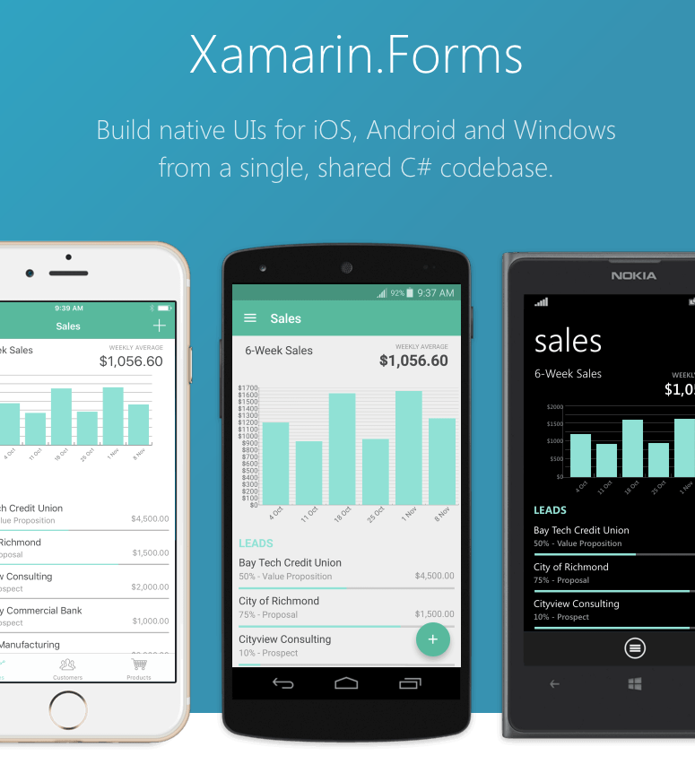
Referencias
Custom Renderers:
https://developer.xamarin.com/guides/xamarin-forms/custom-renderer/

Slide 12
Gracias, ¿Preguntas?
Alejandro Ruiz
Microsoft/Xamarin MVP & CTO @ Los Xamarinos
Custom Renderers en Xamarin.Forms

